Slide 1
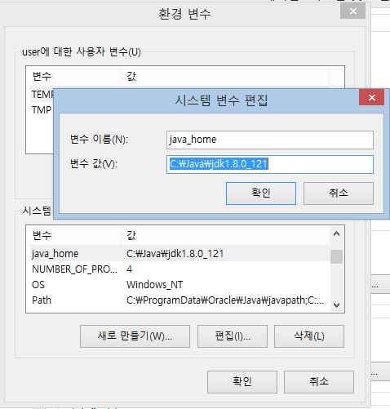
내pc -> 속성 -> 고급 시스템 설정 -> 고급 : 환경변수
시스템 변수 -> 새로만들기
변수 이름 : java_home
변수 값 : C:\Java\jdk1.8.0_121
(※ Jdk 설치 위치)

Slide 2
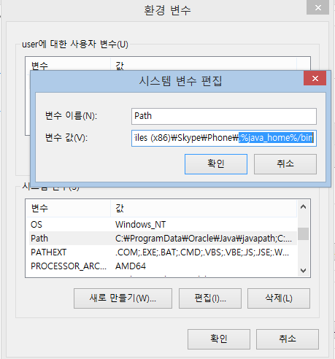
내pc -> 속성 -> 고급 시스템 설정 -> 고급 : 환경변수
시스템 변수 -> path 추가
변수 이름 : path
변수 값 : 맨 뒤에 %java_home%/bin 추가
<참조 : 현재 path>
C:\ProgramData\Oracle\Java\javapath;C:\oraclexe\app\oracle\product\11.2.0\server\bin;;C:\Program Files (x86)\Intel\iCLS Client\;C:\Program Files\Intel\iCLS Client\;%SystemRoot%\system32;%SystemRoot%;%SystemRoot%\System32\Wbem;%SYSTEMROOT%\System32\WindowsPowerShell\v1.0\;C:\Program Files\Intel\Intel(R) Management Engine Components\DAL;C:\Program Files\Intel\Intel(R) Management Engine Components\IPT;C:\Program Files (x86)\Intel\Intel(R) Management Engine Components\DAL;C:\Program Files (x86)\Intel\Intel(R) Management Engine Components\IPT;C:\Program Files\Samsung\SamsungLink\AllShare Framework DMS\bin\;C:\Program Files (x86)\Skype\Phone\;%java_home%/bin

Slide 3
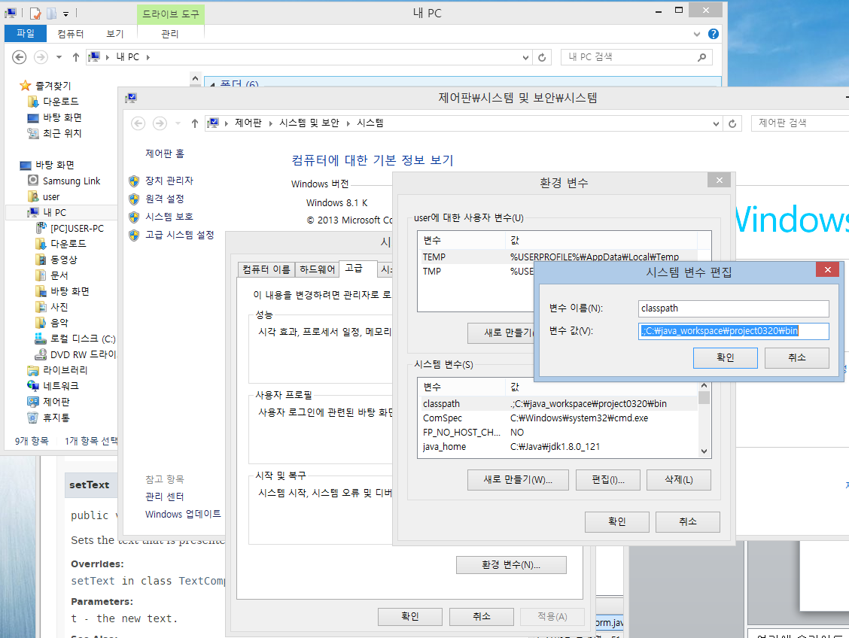
내pc -> 속성 -> 고급 시스템 설정 -> 고급 : 환경변수
시스템 변수 -> 새로만들기
변수 이름 : classpath
변수 값 : .;C:\java_workspace\project0320\bin

Slide 4
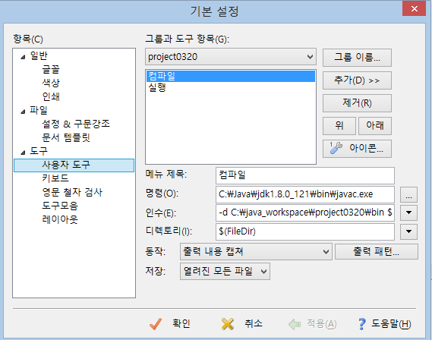
editplus -> 도구 -> 기본 설정 -> 도구 : 사용자도구 : 그룹과 도구 항목 (선택)
추가 => 메뉴 제목 : 컴파일
명령어 : C:\Java\jdk1.8.0_121\bin\javac.exe
인수 : -d C:\java_workspace\project0320\bin $(FileName)
디렉토리 : $(FileDir)
동작 : 출력 내용 캡쳐

Slide 5
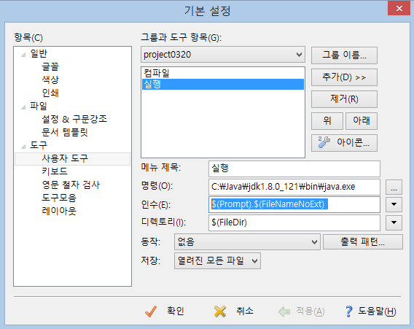
editplus -> 도구 -> 기본 설정 -> 도구 : 사용자도구 : 그룹과 도구 항목 (선택)
추가 => 메뉴 제목 : 실행
명령어 : C:\Java\jdk1.8.0_121\bin\java.exe
인수 : $(Prompt).$(FileNameNoExt)
디렉토리 : $(FileDir)
동작 : 없음

